Slide 1
Répartition de la richesse et de la pauvreté dans le monde.

Slide 2
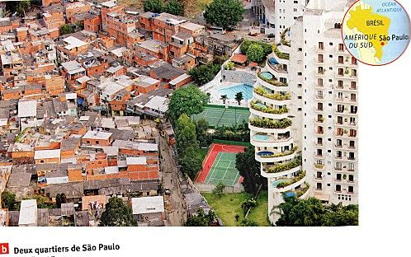

Slide 3
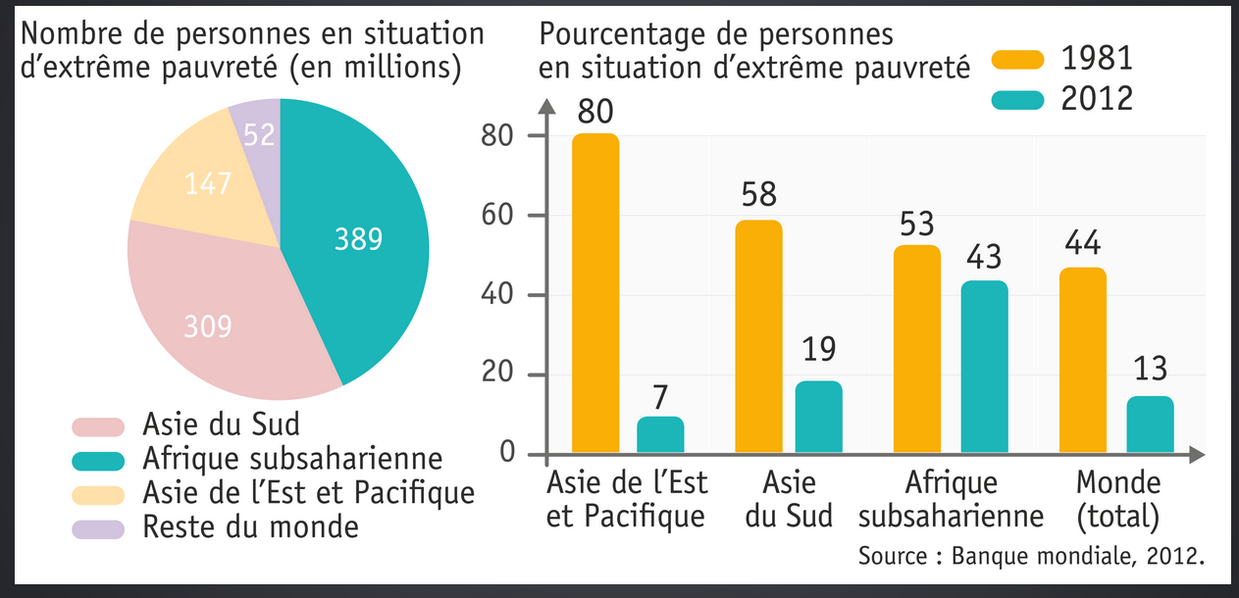
Le recul de l’extrême pauvreté On estime que les personnes vivant avec moins de 1,90 dollar par jour connaissent une situation d’extrême pauvreté. Celle-ci a nettement reculé depuis 30 ans.

